Slide 1
فرهنگسراي بهشت

Slide 2
معرفي جغرافياي سياسي شهر مشهد
استان پهناور خراسان با مساحت 238 هزار كيلومتر
مربع – 14.6 در صد خاك كشور – به سه استان
خراسان شمالي و خراسان جنوبي و خراسان رضوي
تقسيم گرديد . شهر مشهد – مركز استان خراسان
رضوي در 36 درجه و 17 دقيقه عرض شمالي و
59 درجه و 36 دقيقه طول شرقي نسبت به مبدا
گرينويچ واقع شده است .
ارتفاع اين شهر از سطح آبهاي آزاد حدود 985 متر
است.

Slide 3
معرفي جغرافياي اجتماعي شهر مشهد
سال | نرخ رشد شهر مشهد | نرخ رشد جمعيت شهري كشور
1345 - 1355 | 4.9 | 4.9
1355 - 1365 | 7.85 | 5.26
1365 - 1375 | 2.54 | 4.21

Slide 4
معرفي جغرافياي طبيعي شهر مشهد
ارتفاعات و دره ها
دشت مشهد با دو رشته كوه موازي با جهت شمال
غربي – جنوب شرقي محصور شده است . رشته كوه
هزار مسجد كه ادامه رشته ارتفاعات كپه داغ است در
شمال اين دشت واقع شده و داراي كوه هايي با
ارتفاع بيش از 2000 متراست .از ديگر ارتفاعات اين
رشته كوه مي توان به كورانداغ و الله اكبر اشاره كرد
.هر چه از شمال غرب به جنوب شرق پيش مي رويم
از ارتفاعات اين رشته كوه ها كاسته مي شود . از
مهمترين ارتفاعات مي توان به : سالوك و شاه عباس
و بينالود اشاره كرد.

Slide 5
رشته كوه هاي شمالي و جنوبي دشت مشهد سبب
شكل گيري دره هاي حاصلخيزي در اين منطقه شده
است . دره وسيع و حاصلخيز كشف رود و دره هاي كم
عرض و مصفاي بينالود همچون دره جاغرق و طرقبه .
زشك . شانديز . ...از آن جمله اند.
وجود چنين تنوعي در ارتفاعات شرايط اقليمي
متنوعي را در ناحيه شهري مشهد ايجاد كرده است.

Slide 6
رودها
از جمله رودهاي مهم شهرستان مشهد مي توان
به رودخانه كشف رود كه داراي جهت شمال غربي
– جنوب شرقي است .از بلندي هاي هزار مسجد
سرچشمه ميگيرد.پس از عبور از 8 كيلومتري
شمال مشهد به طرف رودخانه هريررود جريان پيدا
مي كند .شاخه هاي فرعي اين رودخانه
عبارتست از : اخلمد و طرق و شانديز و رادكان و
گلستان ... كه باعث ايجاد مناطق سر سبز در
اطراف مشهد شده اند .

Slide 7
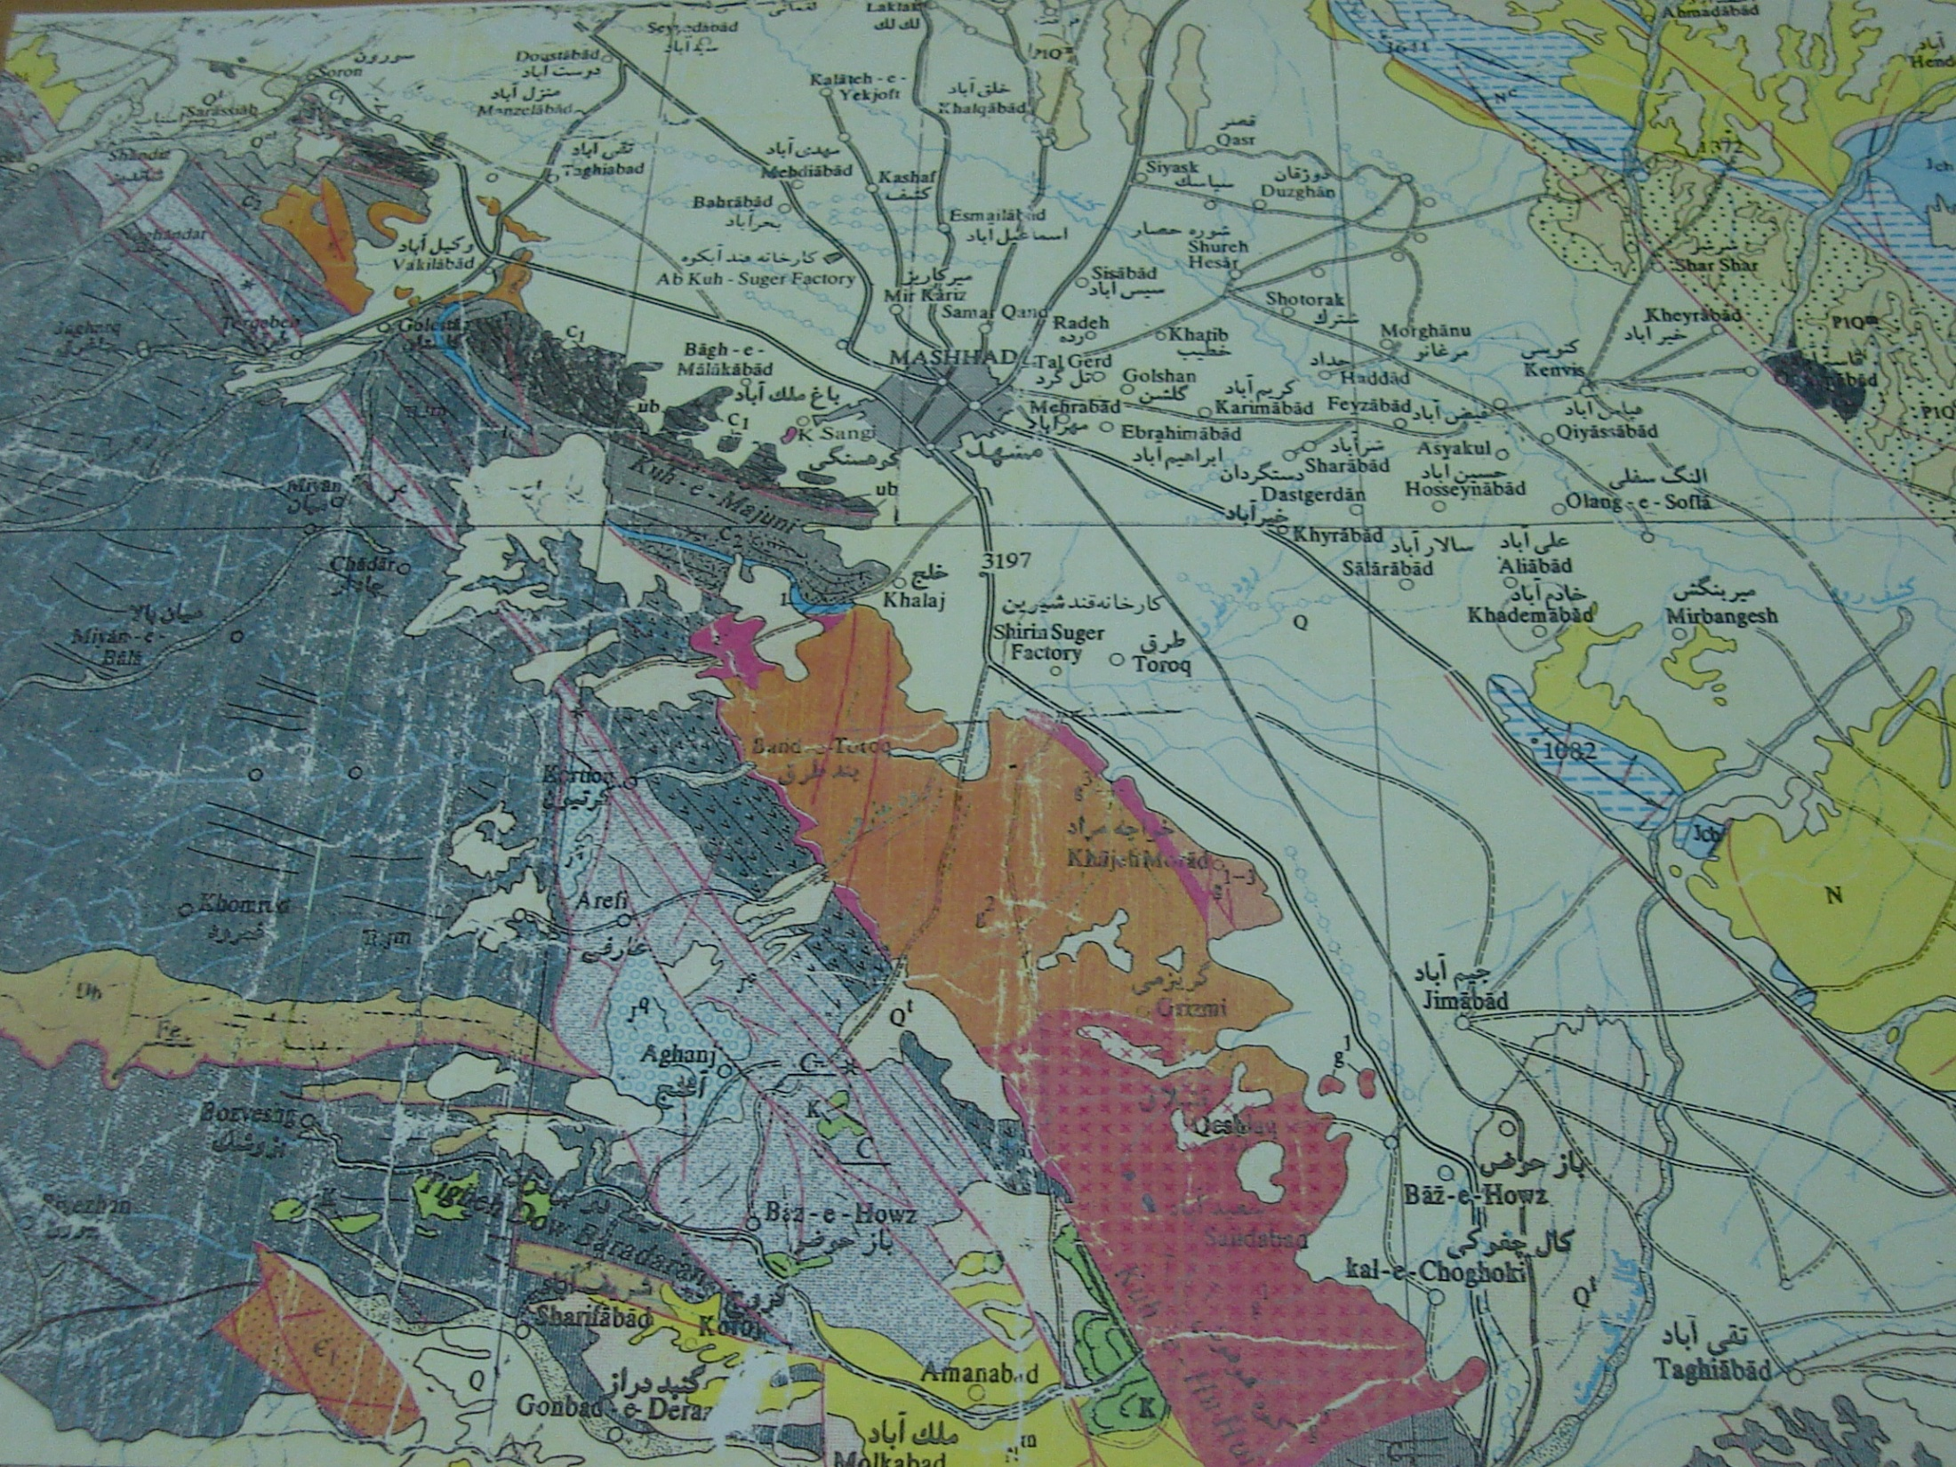

Slide 8
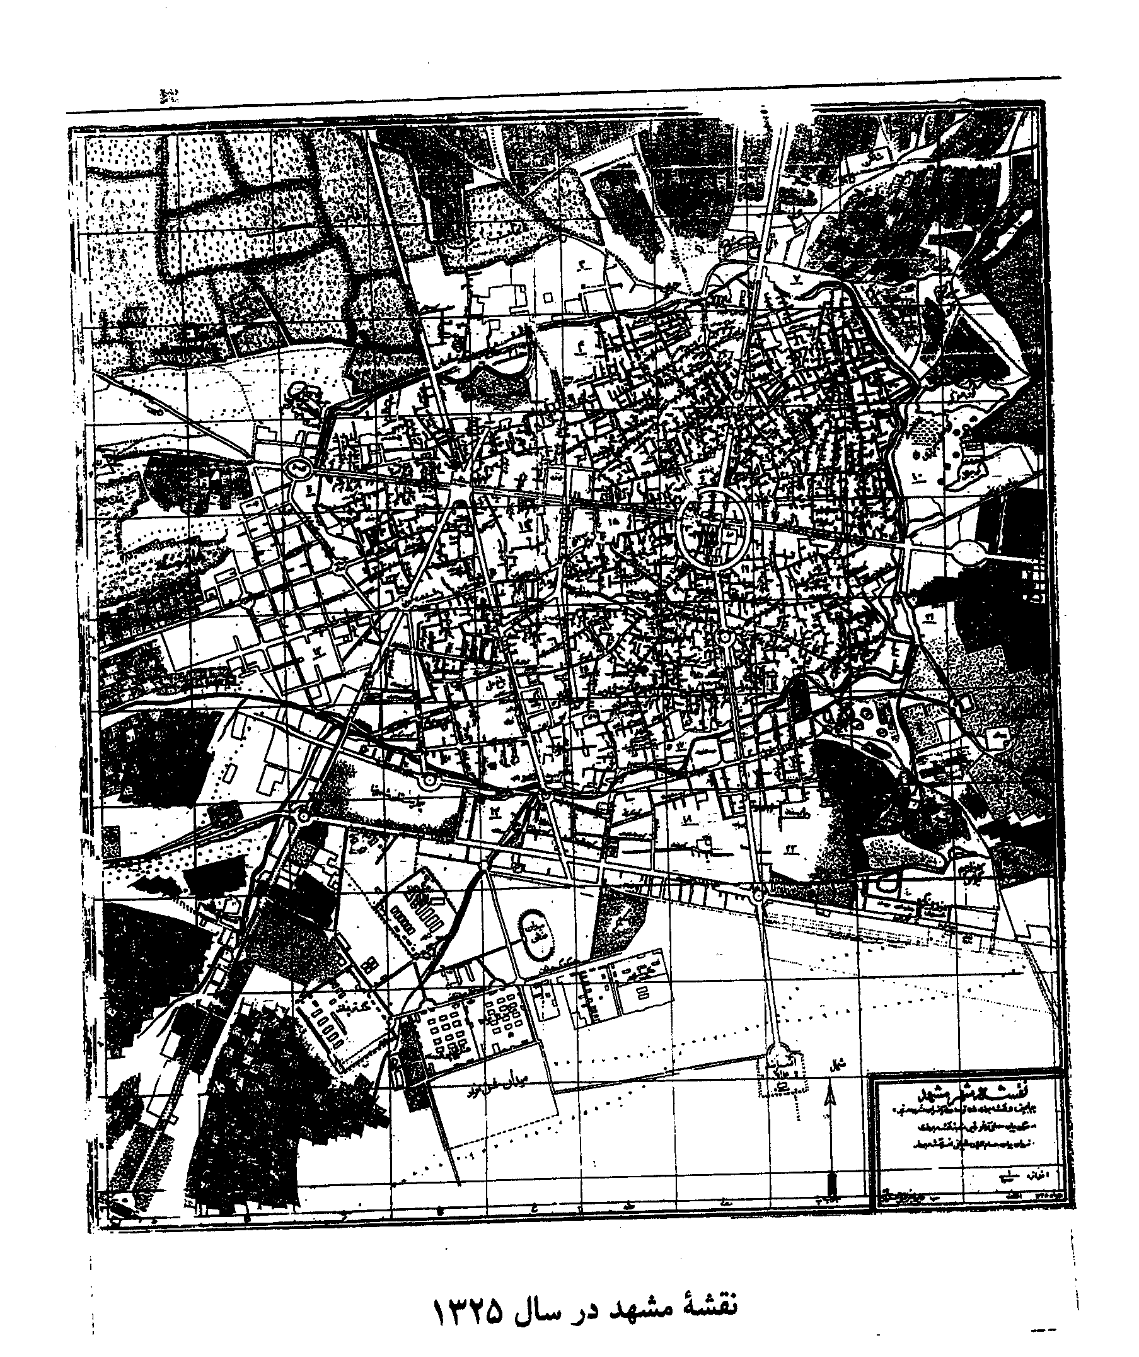

Slide 9
ساختار استخوان بندي شهر مشهد در دوره صفويه و قاجار
الگوي ساختار كالبدي و استخوان بندي اصلي شهر
مشهد خطي بوده است . حرم مطهر به صورت هسته
اي دروسط اين خط (محور بالا خيابان و پايين خيابان )
قرار دارد و ساير عناصري شهري به صورت هسته
هاي پراكنده در مجاورت محور خطي قرار مي گيرند .
اين محور به عنوان عنصر قوي در اين دوره نحوه استقرار
فعاليت هاي شهري و چگونگي توسعه شهري در آينده را
به خود معطوف مي كند .

Slide 10
در شرق و غرب اين محور محله هاي مشهور و قديمي
شهر مشهد (بالا خيابان و پايين خيابان ) شكل مي
گيرد. خانه هاي اين محلات بيشتر از خاك و خشت
خام و چوب بوده و اكثر خانه ها از سطح كوچه گودتر
ساخته مي شده اند. كوچه هاي مشهد قديم تنگ و
باريك بوده با اين حال اين دهليزهاي عميق به خانه
هاي با حياط وسيع و سطوح سنگ فرش يا آجر فرش
متصل مي شد.

Slide 11
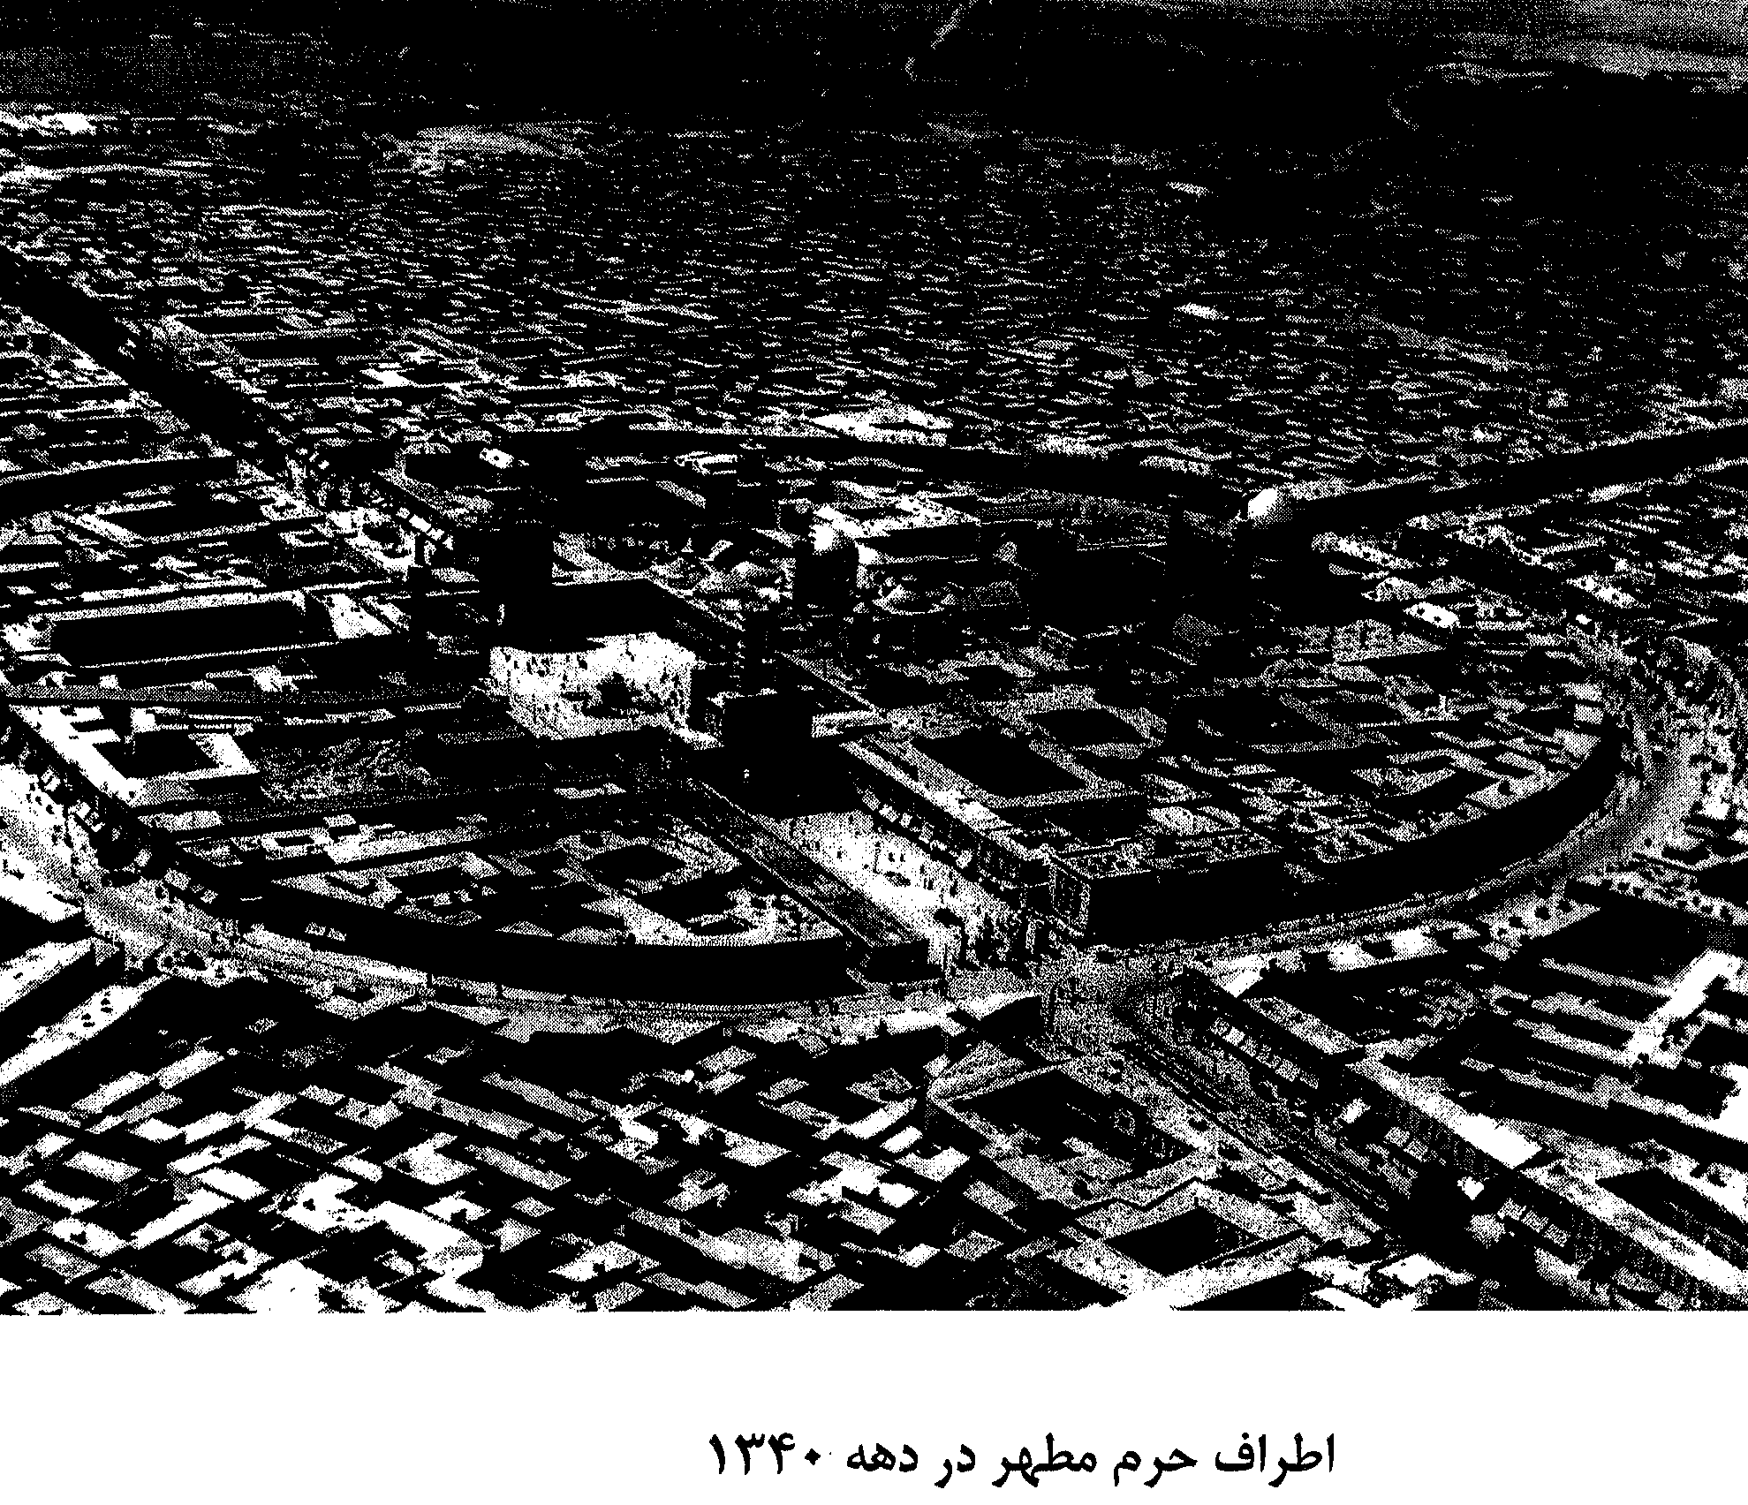
هسته مرکزی شهر و کشیدگی دو محور اصلی

Slide 12
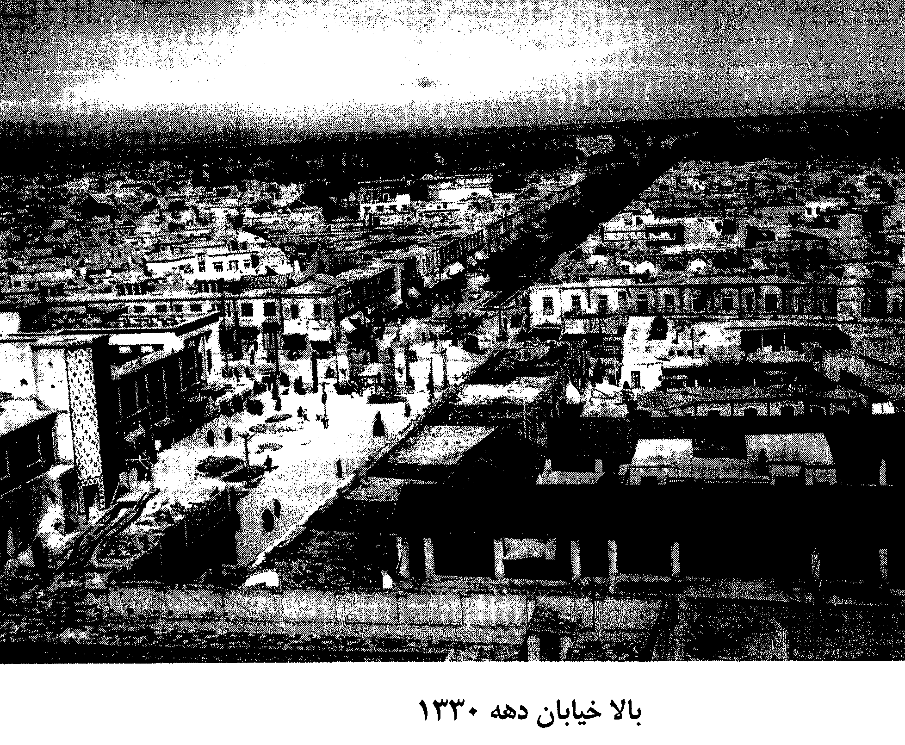

Slide 13
مطالعات تاريخي فرهنگسراي بهشت

Slide 14
تاريخچه و وجه تسميه
به دليل عدم وجود كتيبه در بنا كه بتواند مبين وجود قدمت اثر باشد نمي توان تاريخ آن را دقيقا“ مشخص نمود. اما بر اساس مستندات شفاهي و همچنين عناصر و جزئيات وويژگي هاي به كار رفته در بنا و مطالعه در كتب تاريخي و عكس هاي قديمي شهر مشهد مي توان قدمت بنا را به 85 سال قبل يعني اواخر قاجار و اوايل پهلوي نسبت داد و به دليل كاربري جديد اين بنا به فرهنگسراي بهشت معروف شده است .

Slide 15
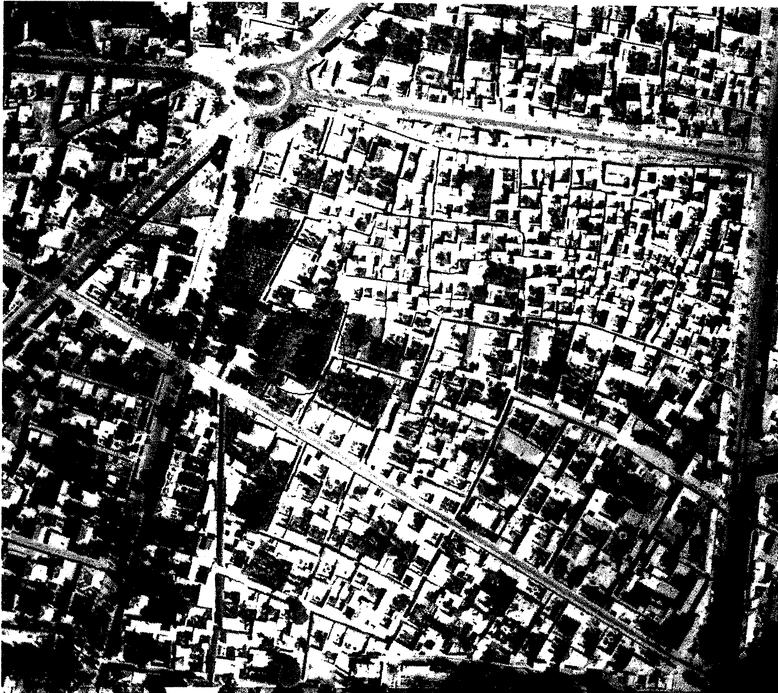
عكس هوايي مشهد و موقعيت فرهنگسراي بهشت 1335

Slide 16
فرهنگسراي بهشت
از سمت جنوب به خيابان جنت و از سمت
شمال به خيابان مدرس دسترسي دارد.
مساحت تقريبي 2000 متر مربع و زير بناي
700 متر مربع مي باشد.

Slide 17
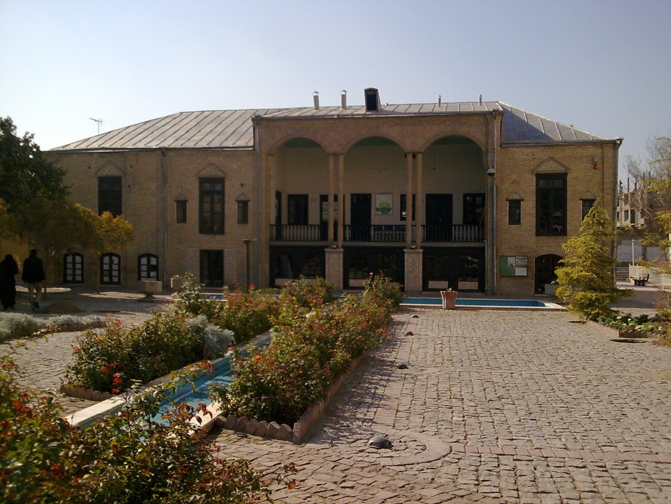
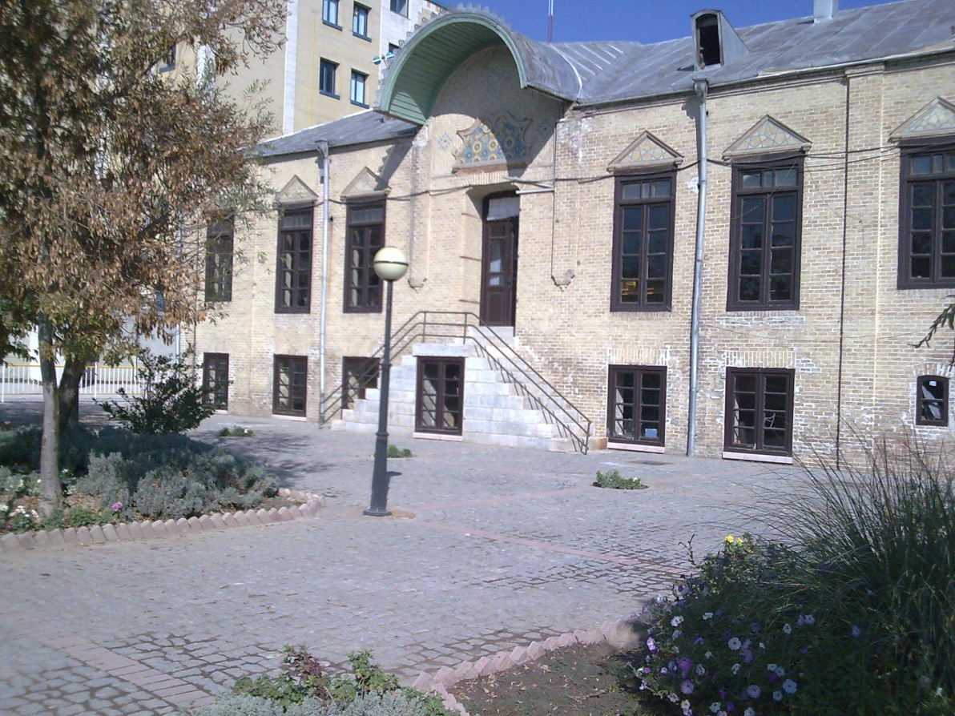
نمای شمالی بنا
نمای جنوبی بنا

Slide 18
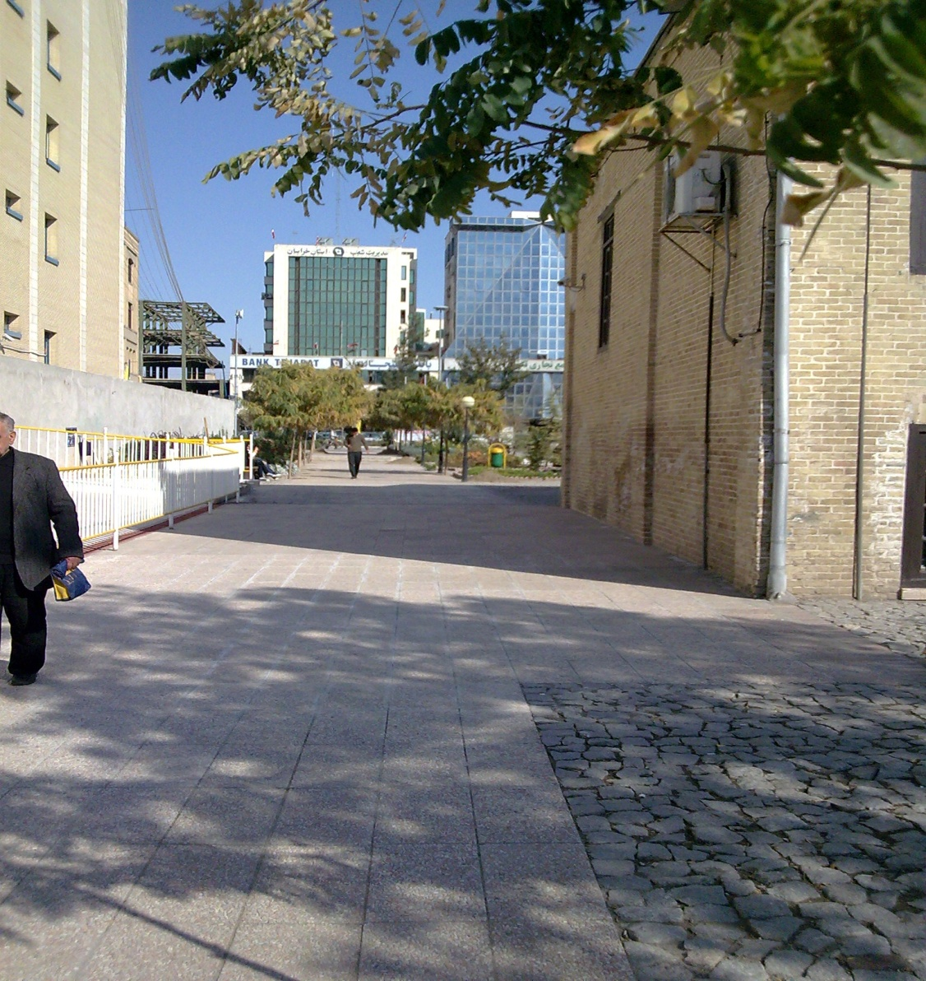
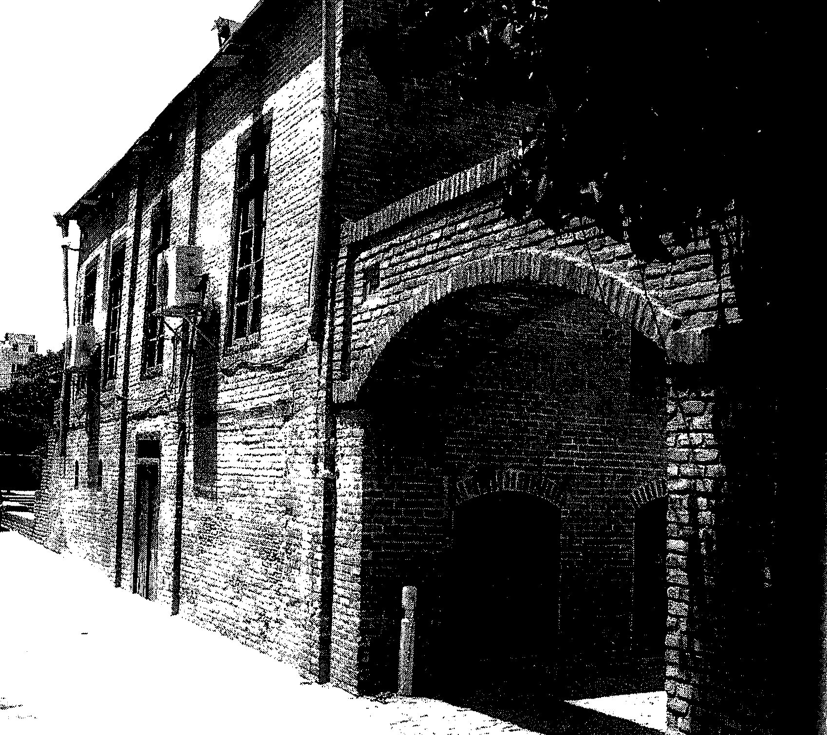
نمای غربی بنا
نمای شرقی بنا

Slide 19
مطالعه و شناخت كالبدي بنا
ويژگي اثر :
بناي فوق به لحاظ صلابت و استحكام مبين ويژگيها و الگوهاي معماري و تزئيني عهد قاجار مي باشد كه مي توان آنرا از دو ديدگاه مورد بررسي قرار داد .

Slide 20
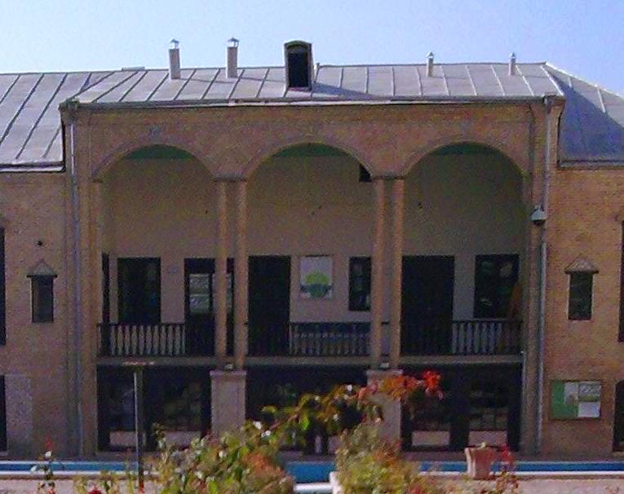
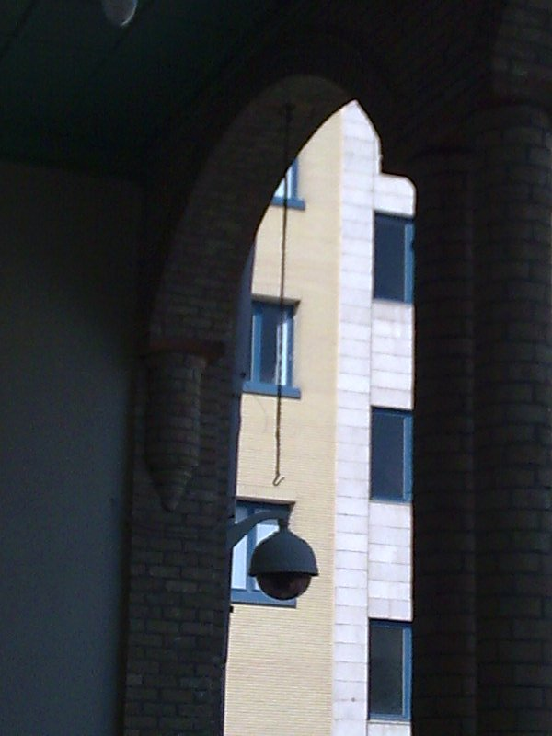
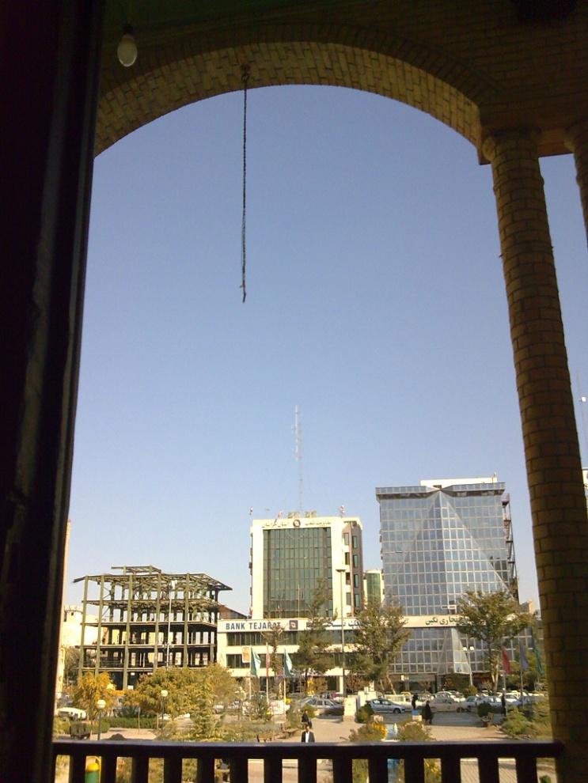
ایوان ضلع شمالی

Slide 21
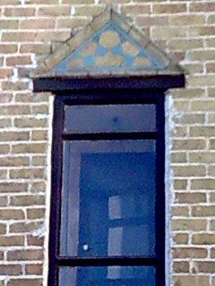
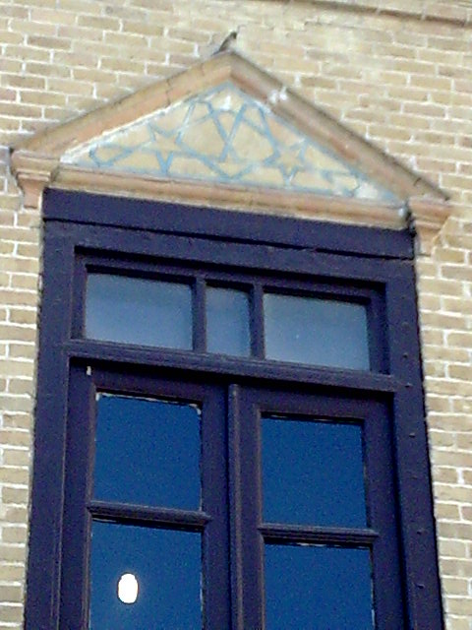
تزئینات سنتوری بالای پنجره ها

Slide 22
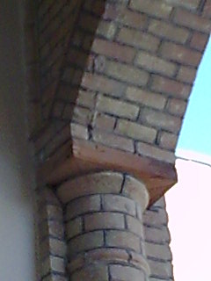
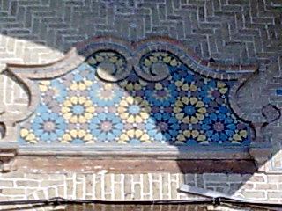
تزئینات سنتوری سردر ورودی
آجرکاری ایوان

Slide 23
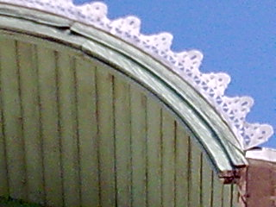
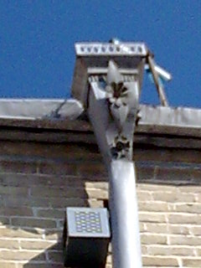
تزئینات دیگر بنا

Slide 24
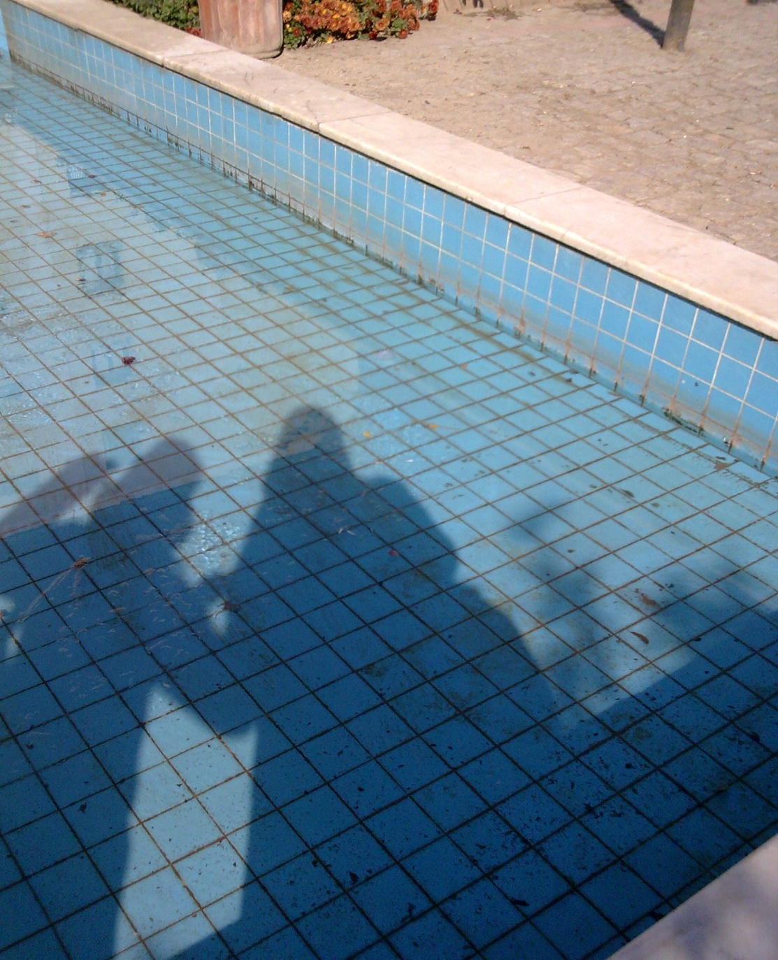
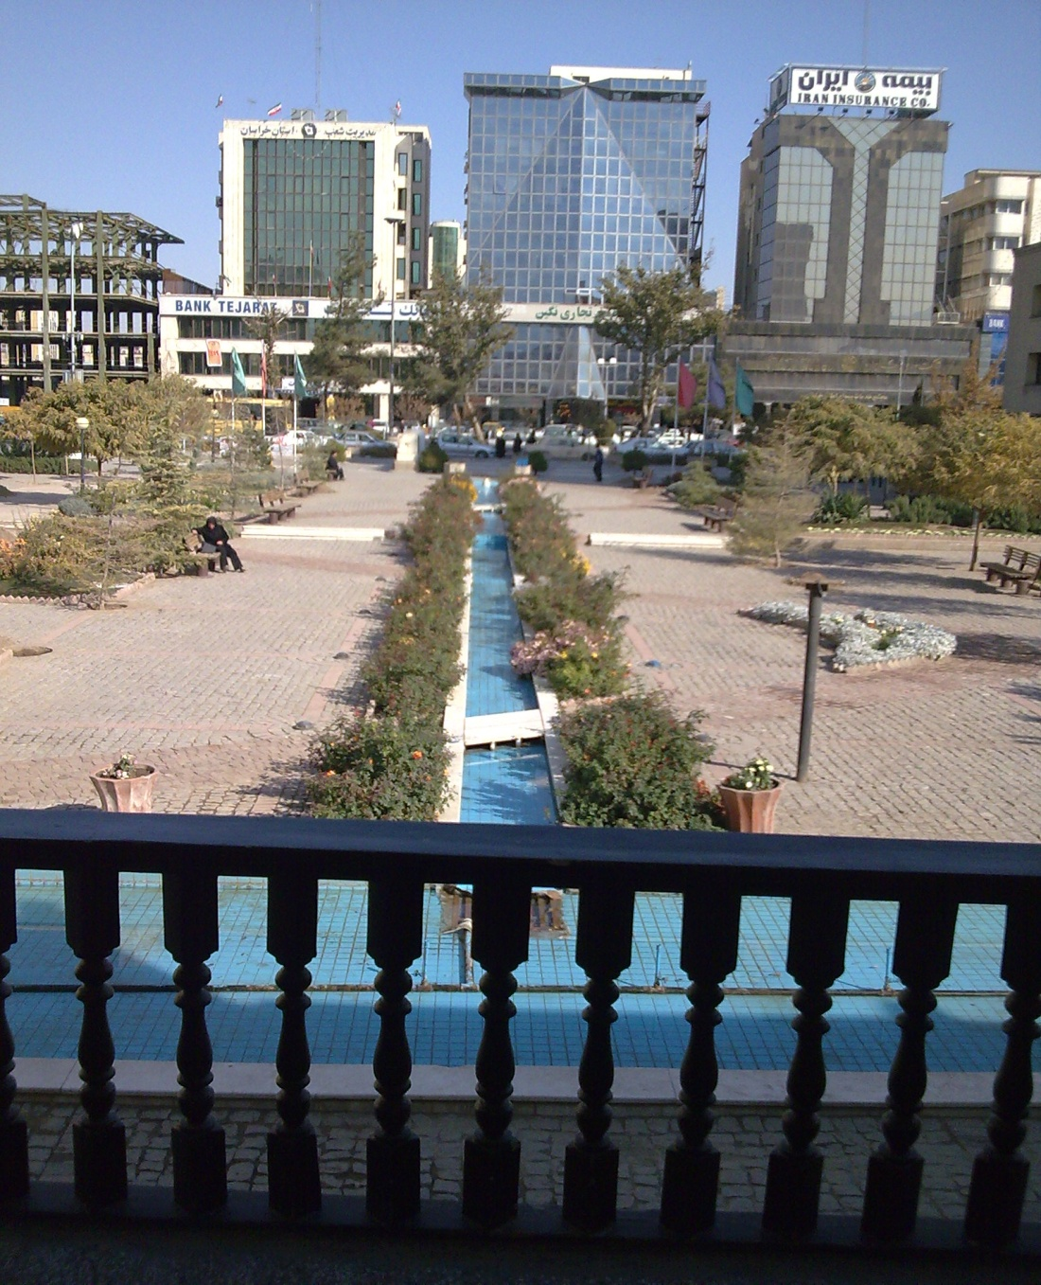
کاشی کاری آبنما(الحاقی)

Slide 25
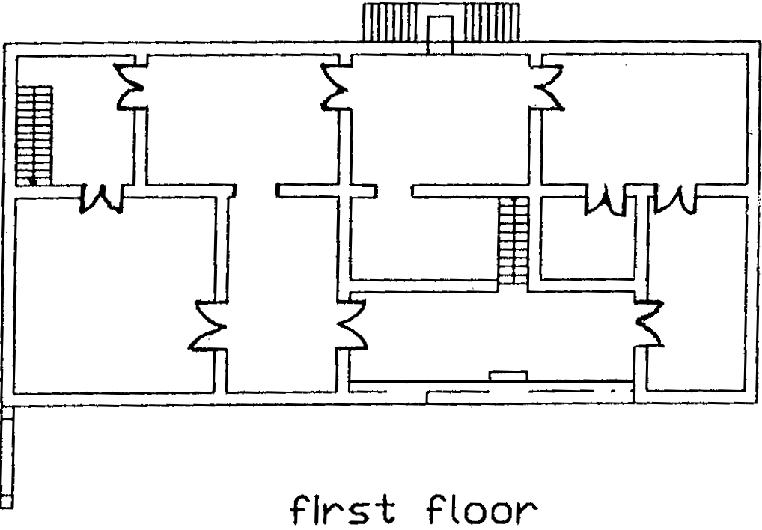
پلان
سالن نمایشگاه
سالن نمایشگاه
سالن نمایشگاه
انبار
نگهبانی
خدماتی
سالن نمایشگاه
سالن نمایشگاه
خدماتی
لابی ورودی

Slide 26
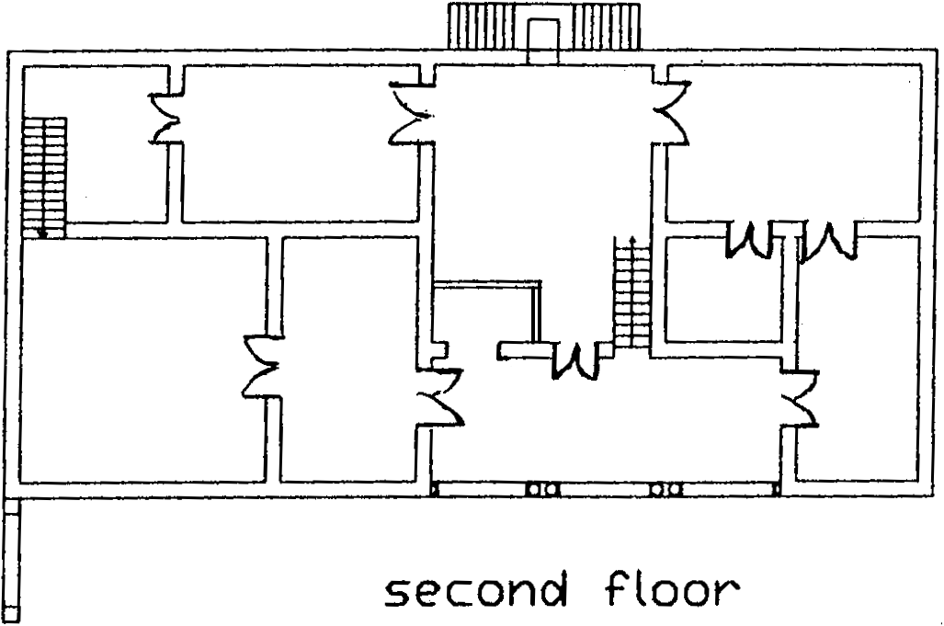
کلاس
کلاس
فضای تقسیم
اتاق جلسات
آبدارخانه
اداری
دفتر مدیریت
اداری
اداری
تراس

Slide 27
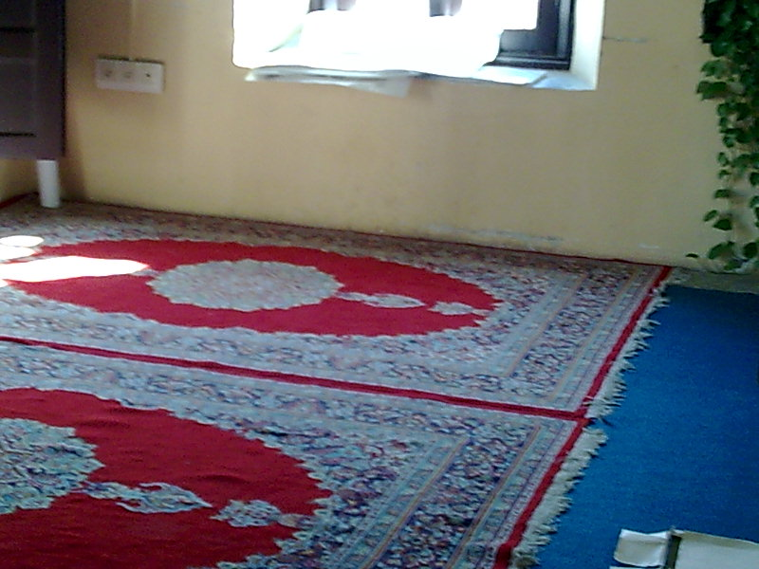
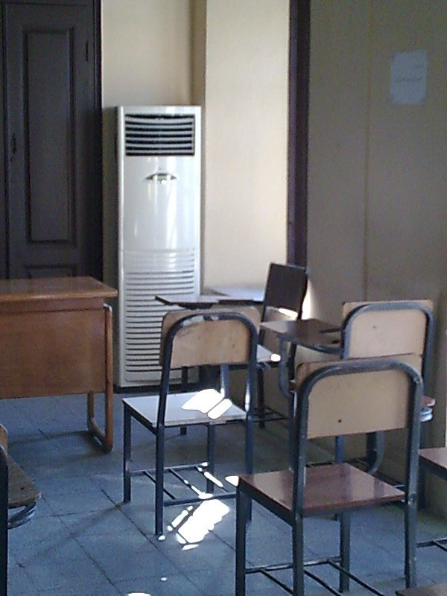
کلاس
اداری

Slide 28
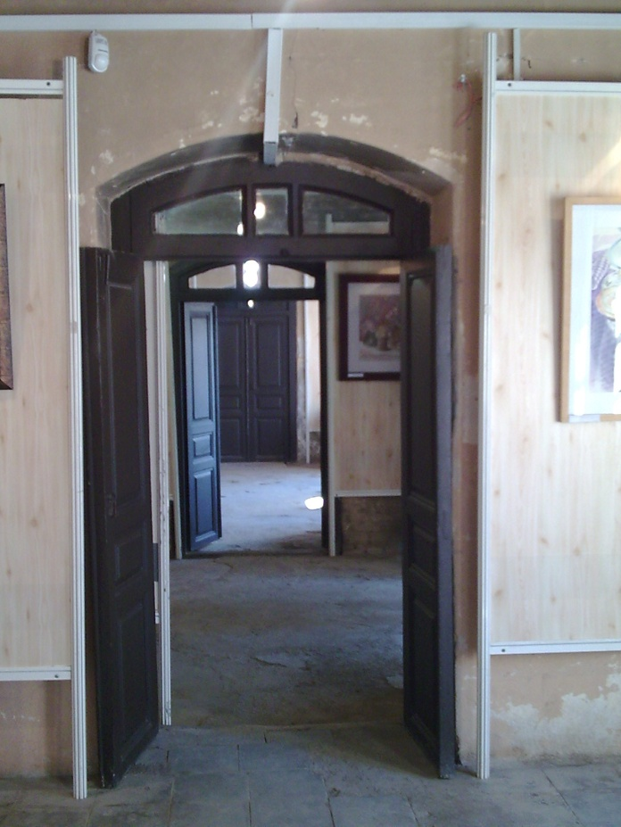
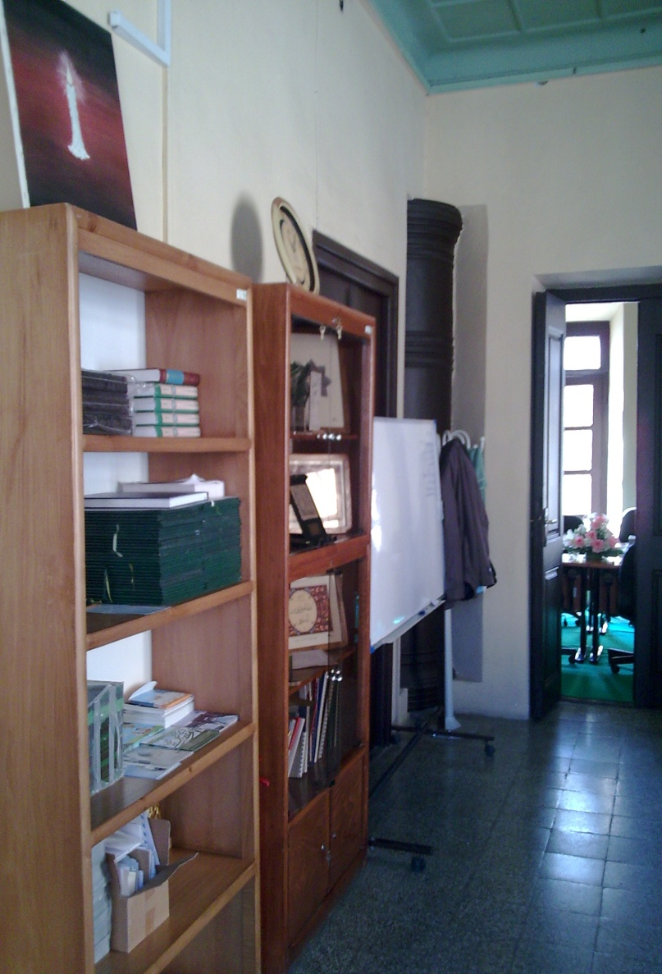
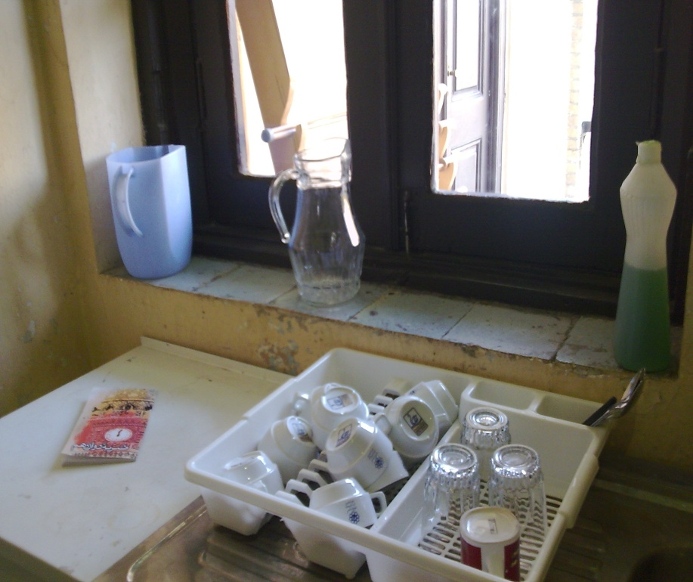
آبدارخانه
سالن نمایشگاه
اداری

Slide 29
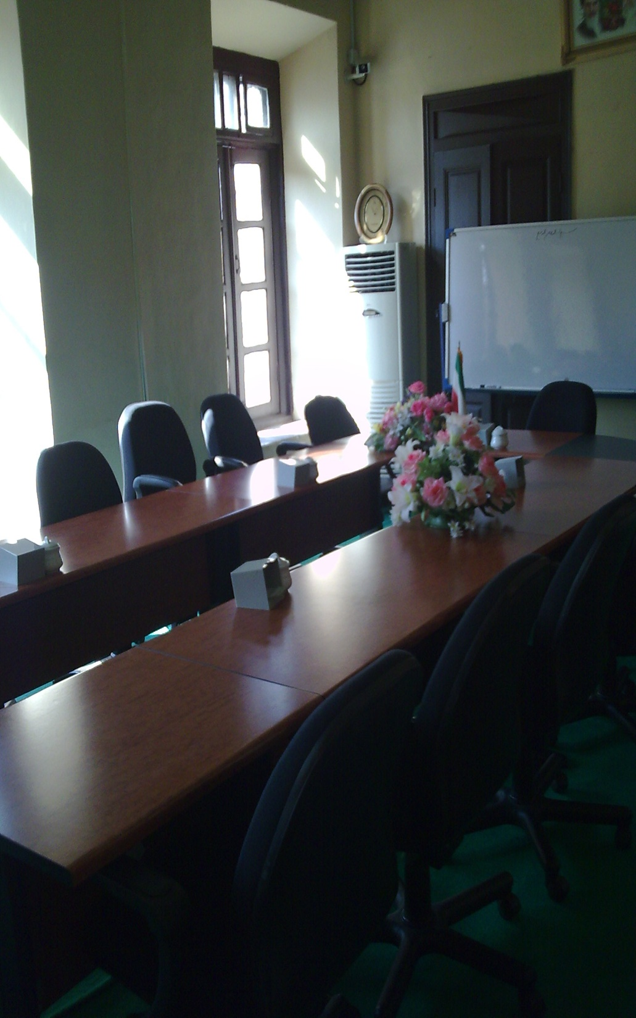
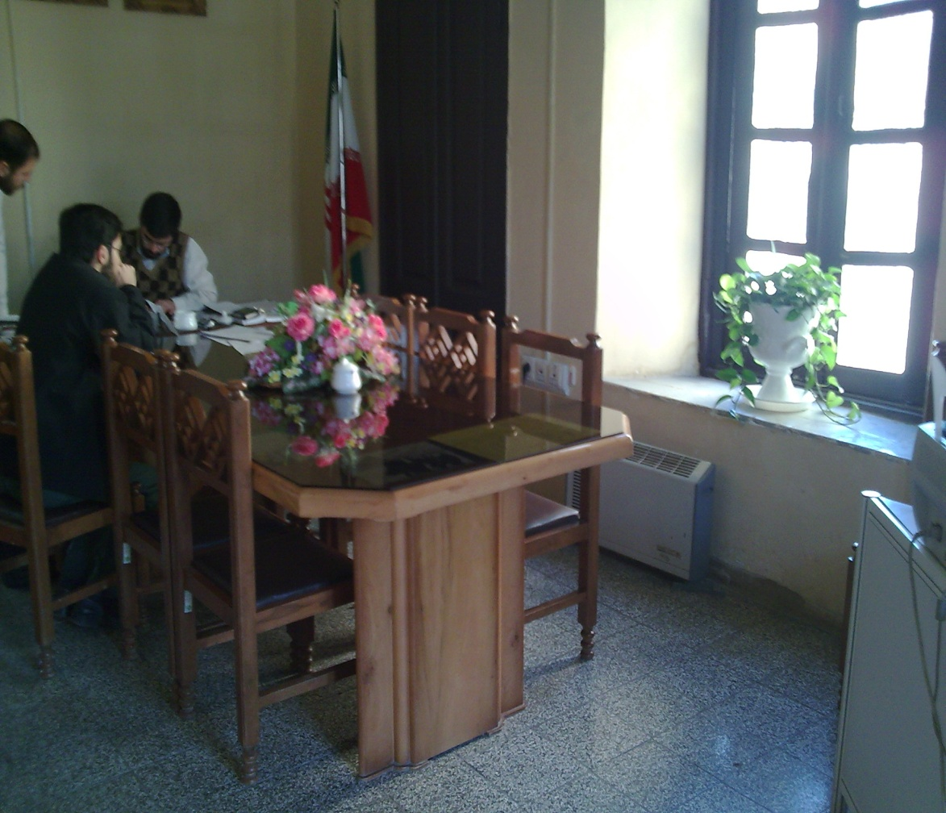
اتاق جلسات
دفتر رئیس مرکز

Slide 30
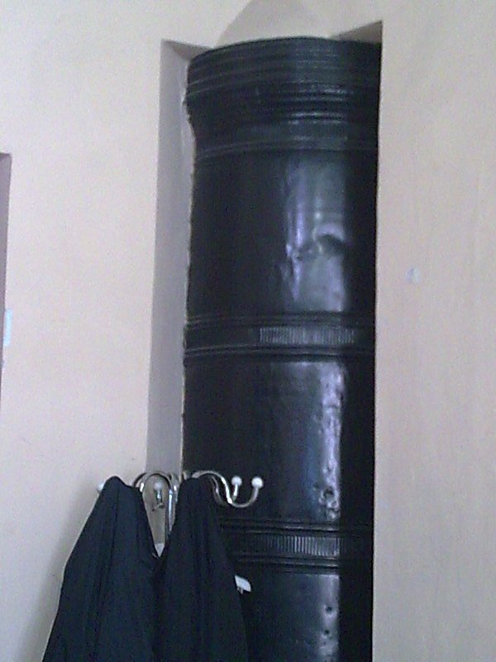
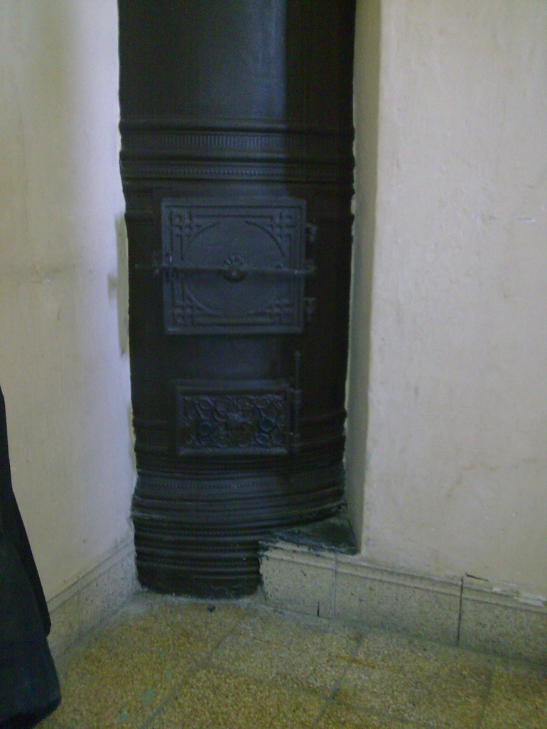
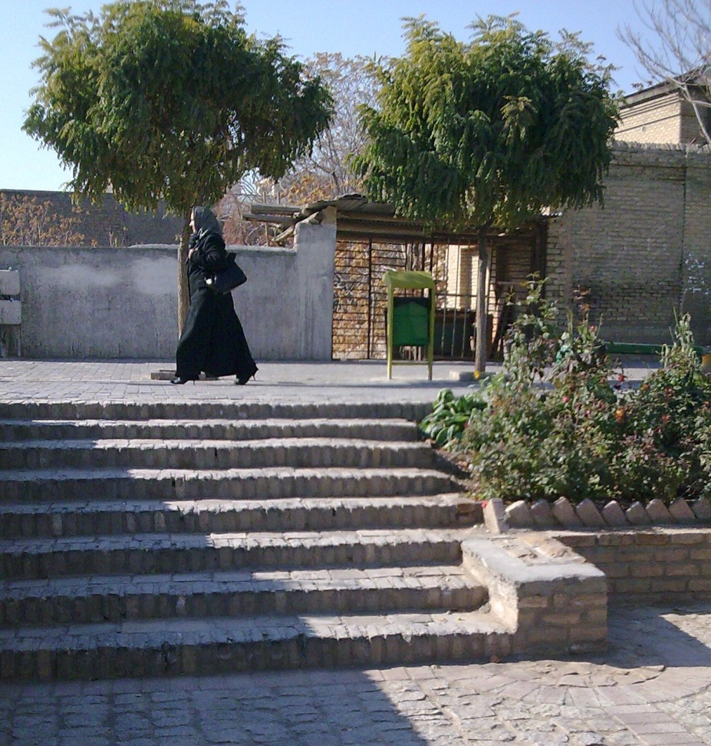
جابخاری قدیمی در اتاقهای مختلف
پایین بودن بنا از سطح خیابان جنت

Slide 31
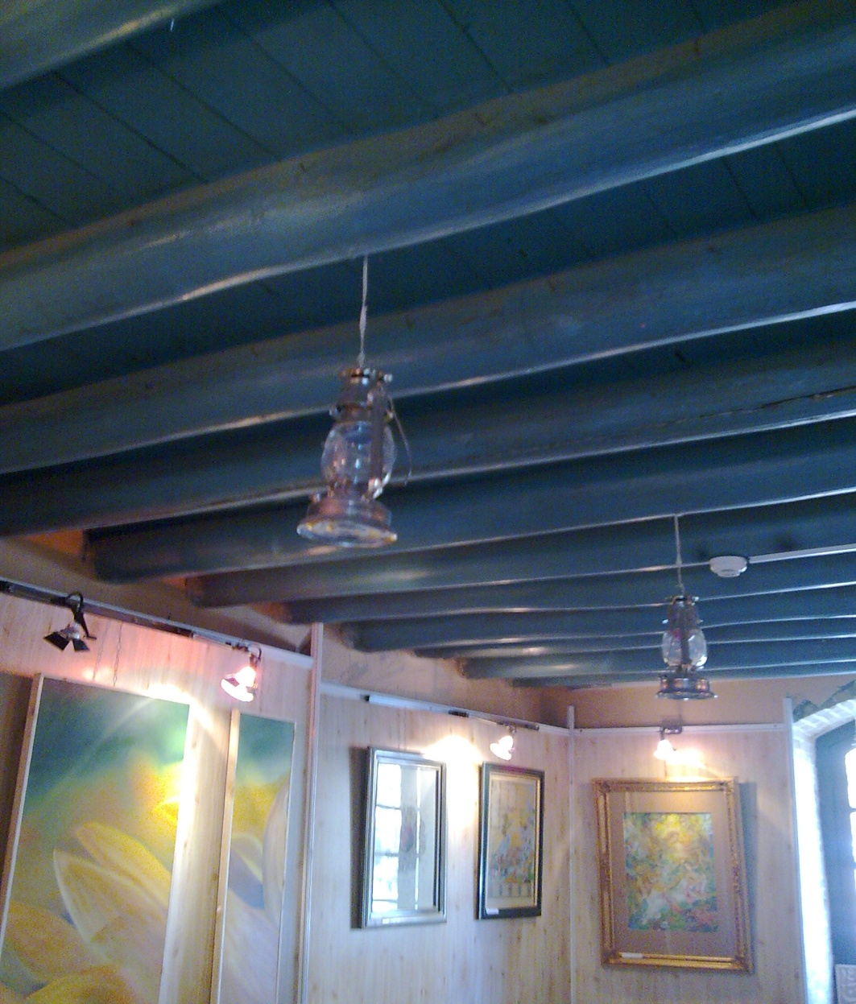
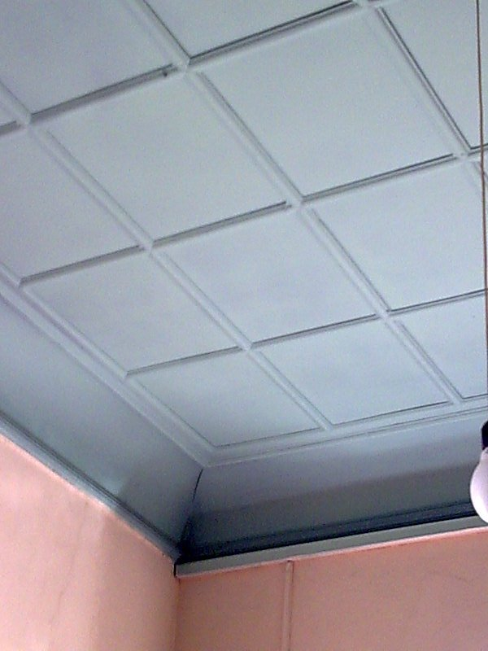
سقف طبقه اول
سقف طبقه همکف

Slide 32
آسیب شناسی

Slide 33
_رطوبت

Slide 34
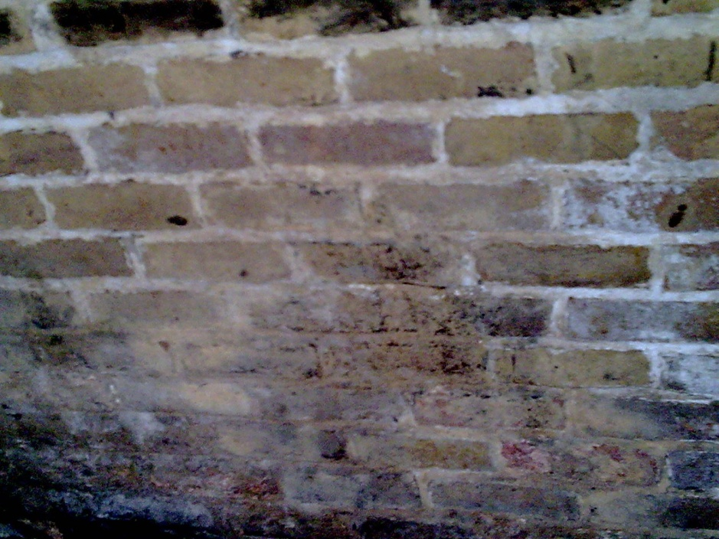
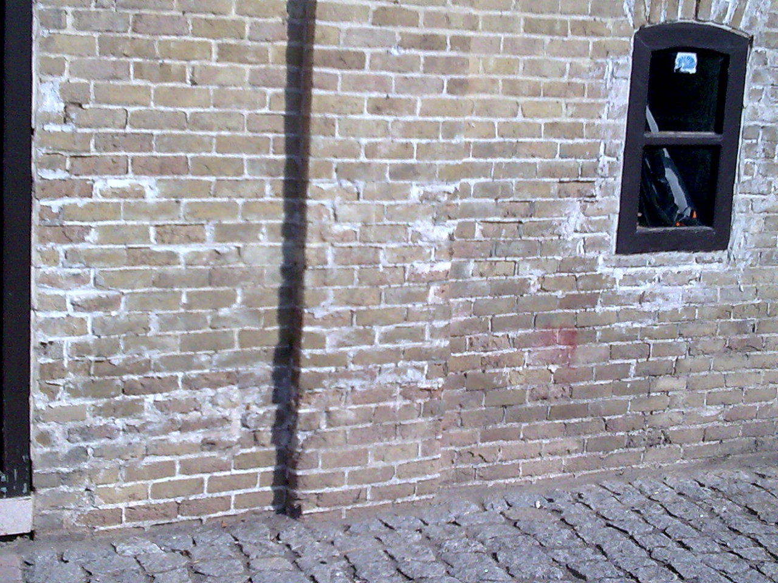
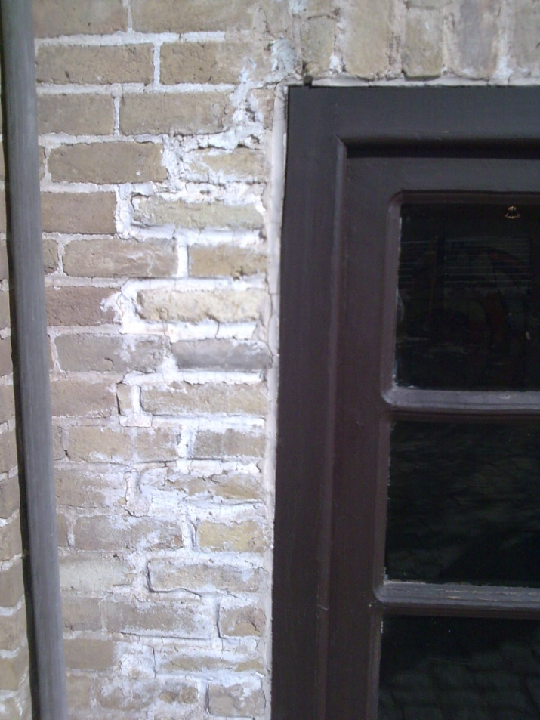
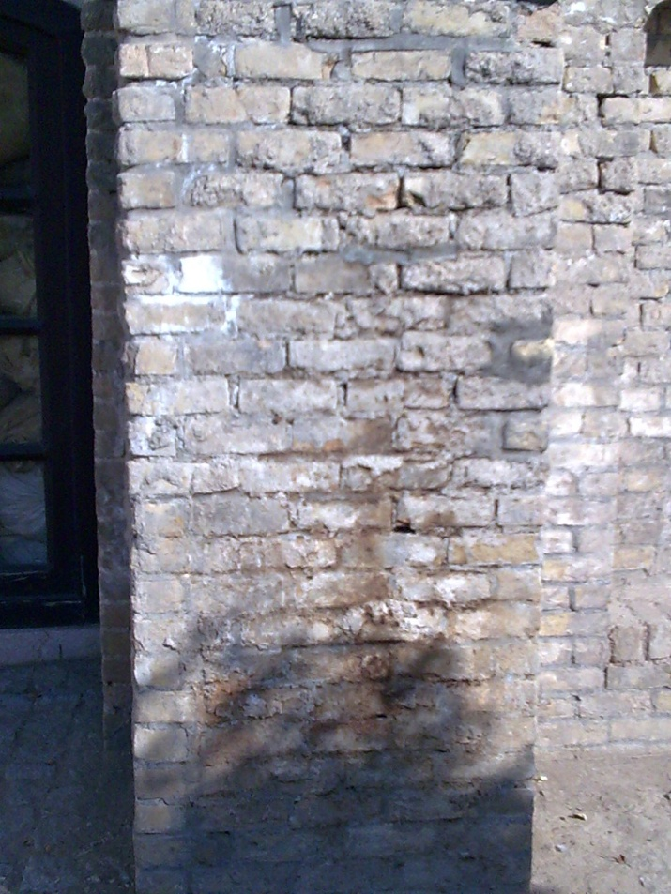

Slide 35
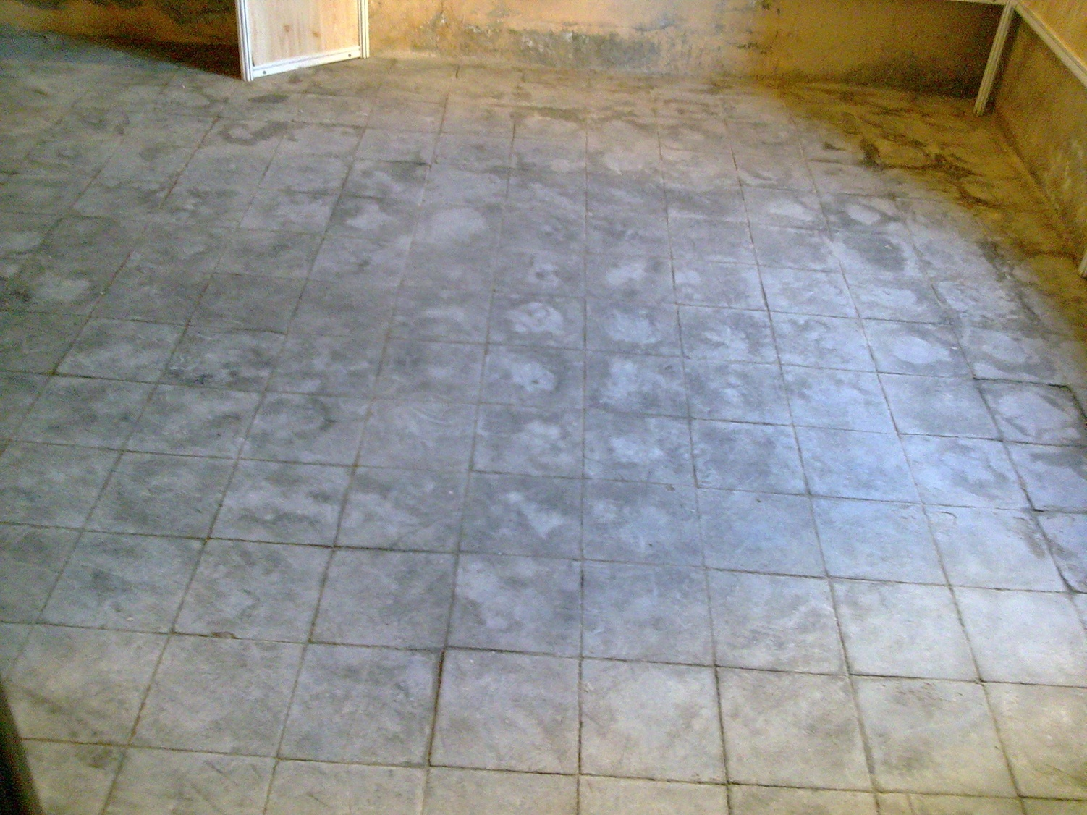
رطوبت زدگی در کف(طبقه همکف)

Slide 36
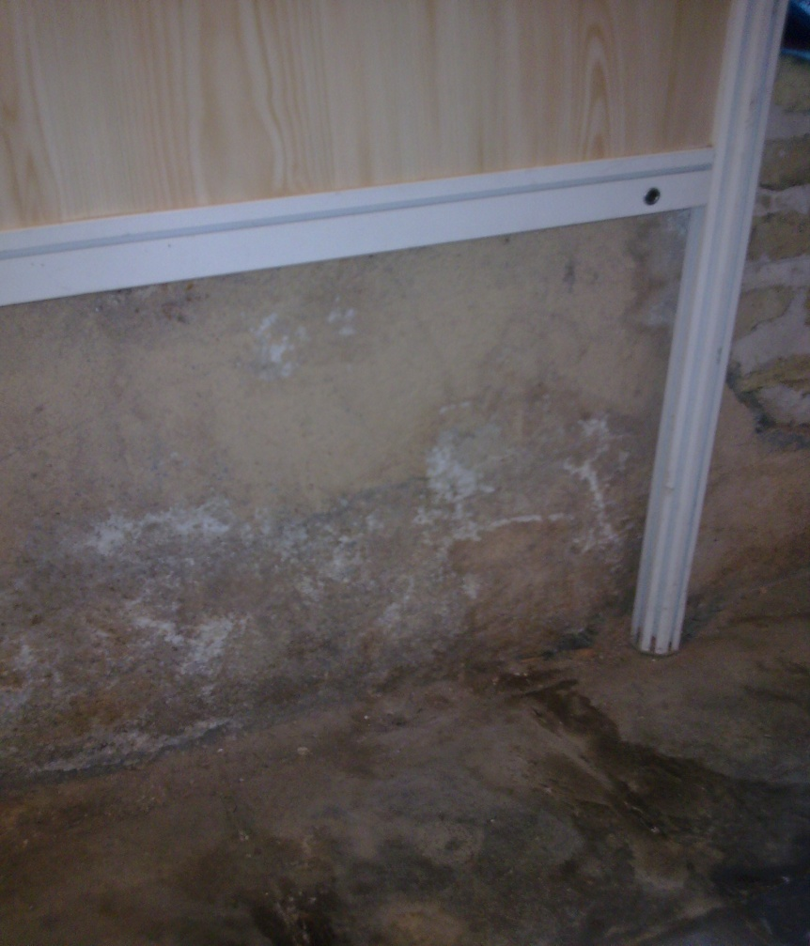
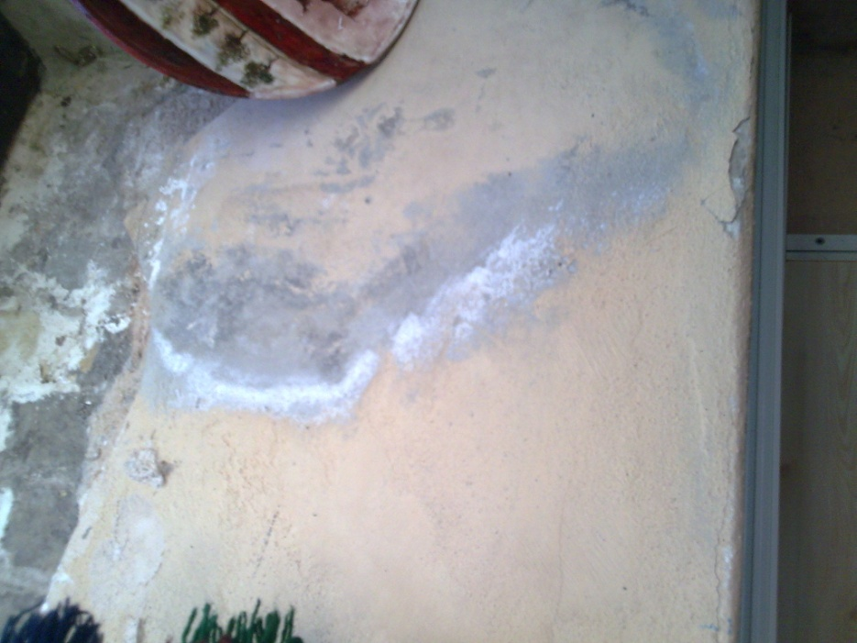
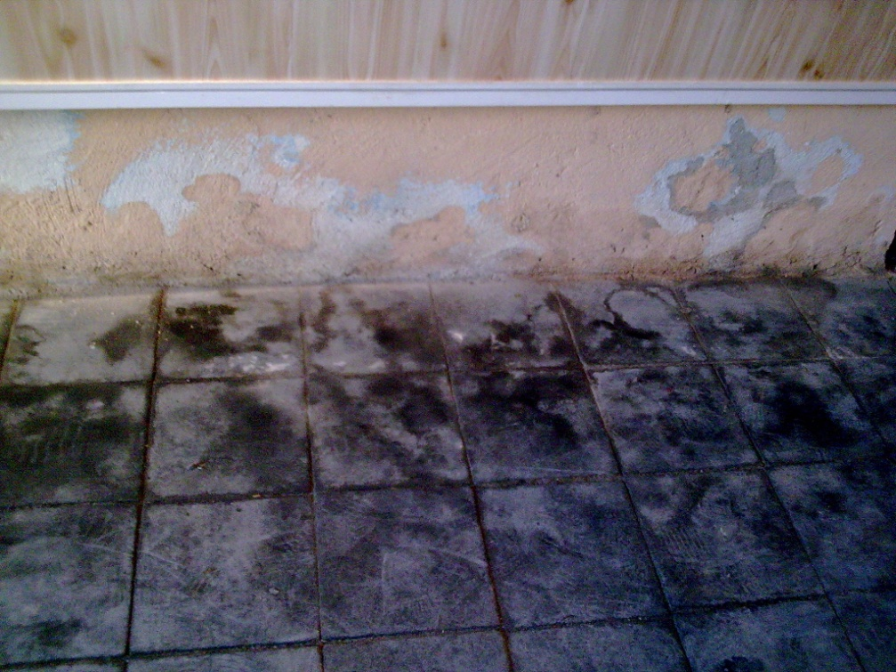
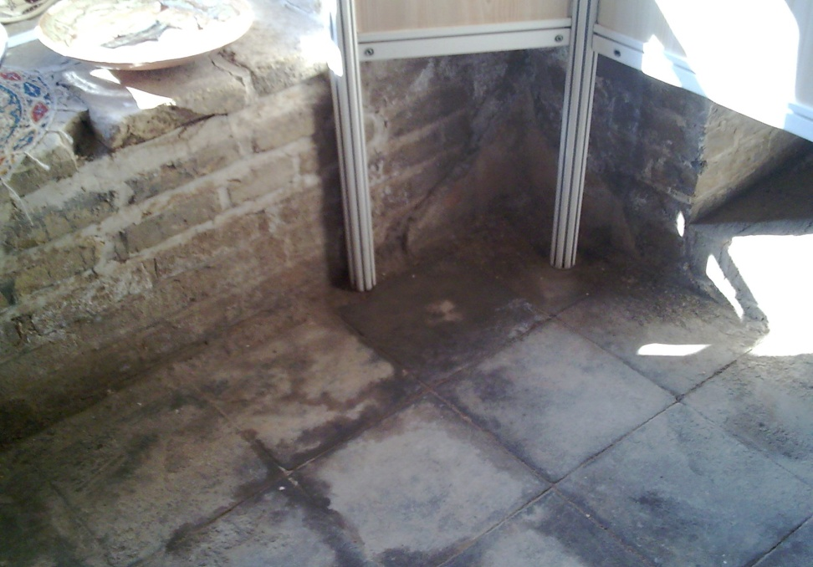
رطوبت در پای دیوار

Slide 37
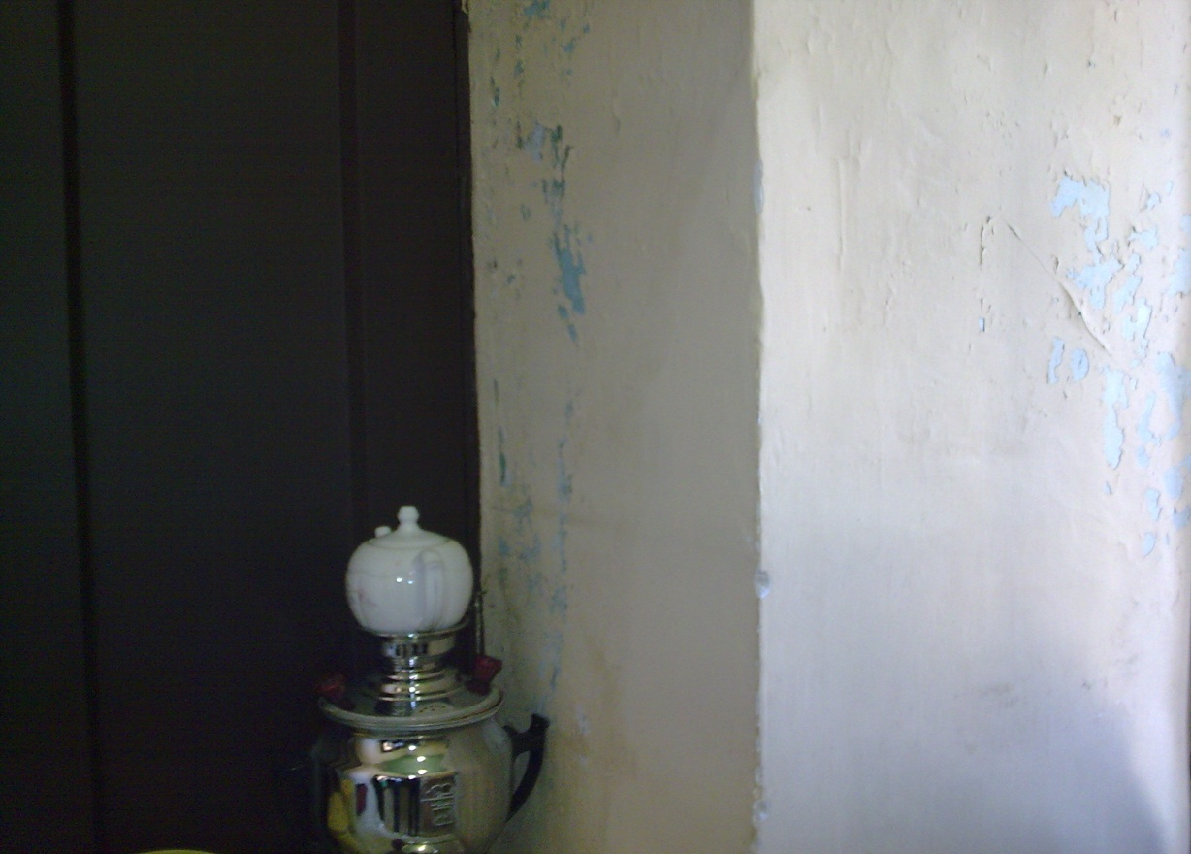
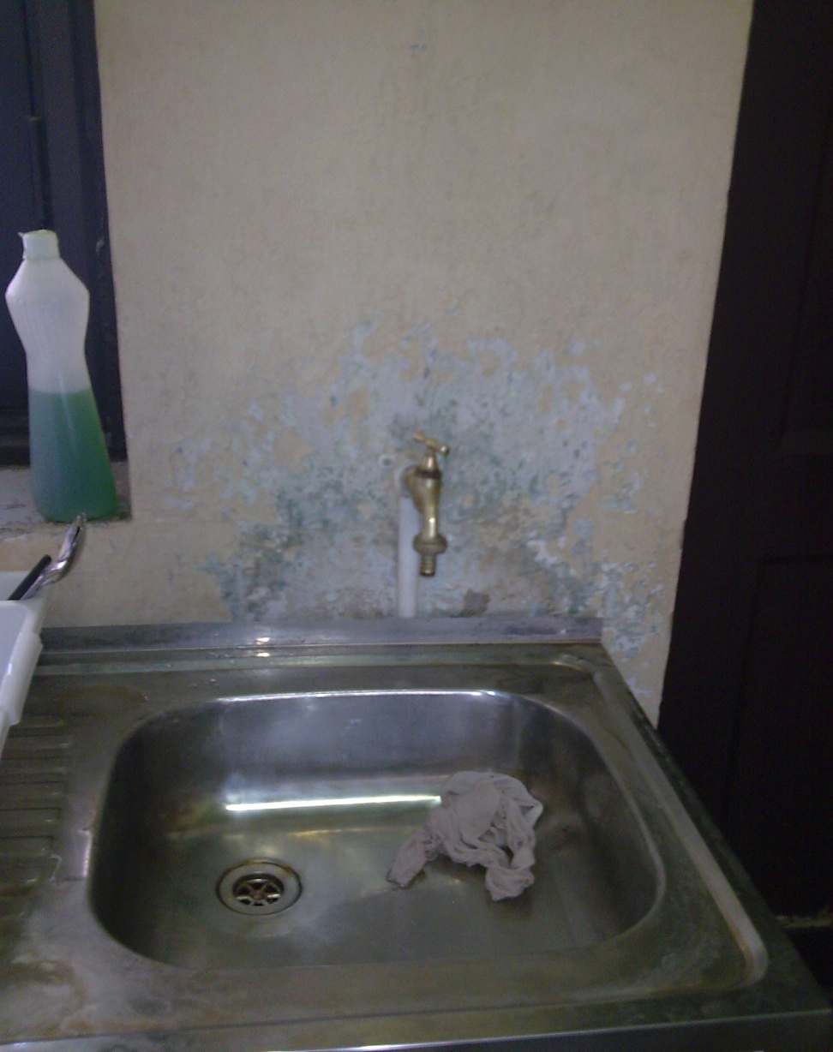
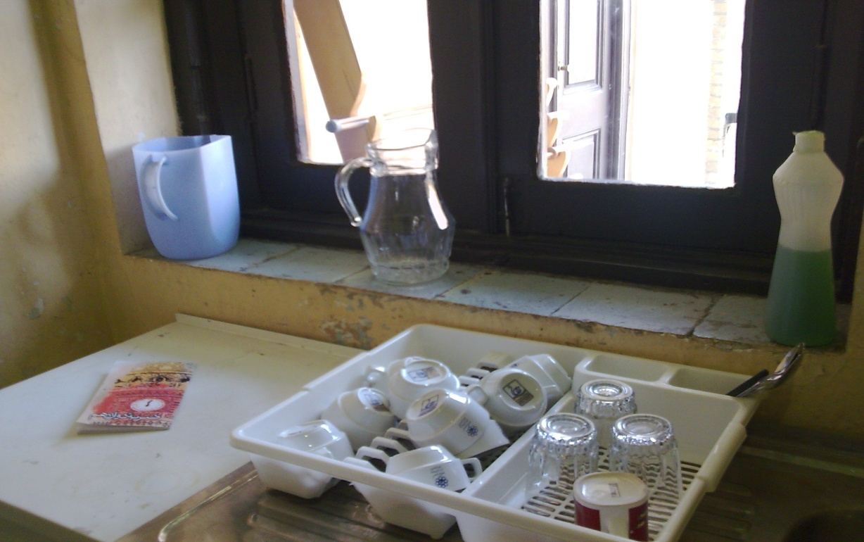
رطوبت در آبدارخانه

Slide 38
_تابش نور خورشيد

Slide 39
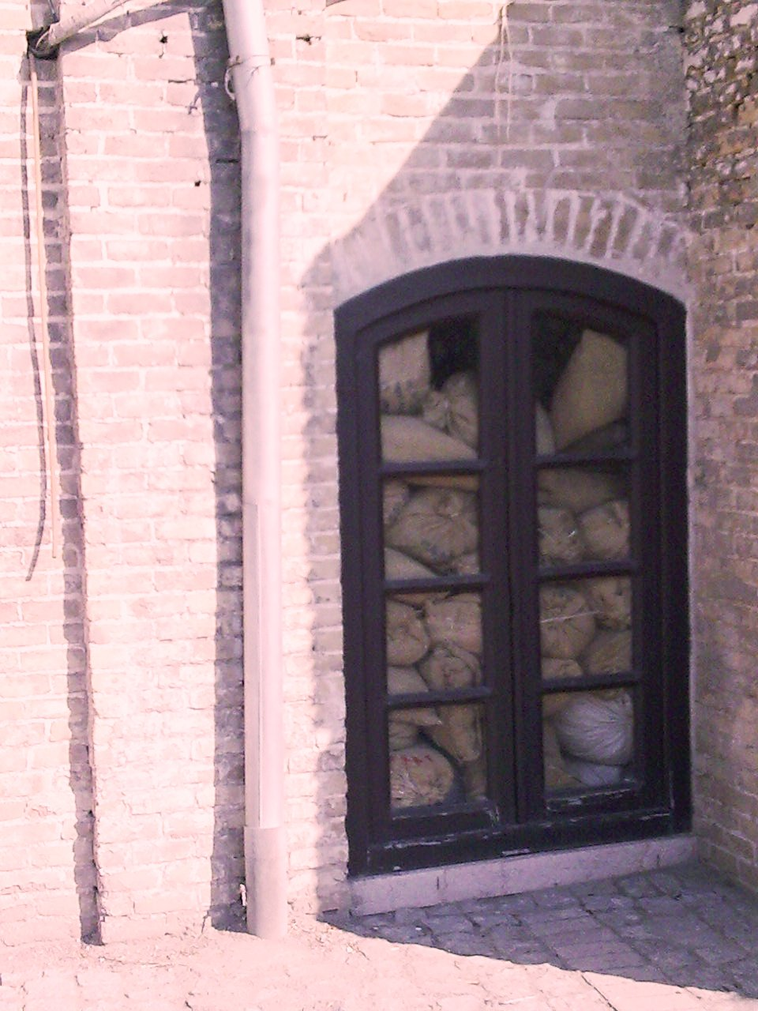
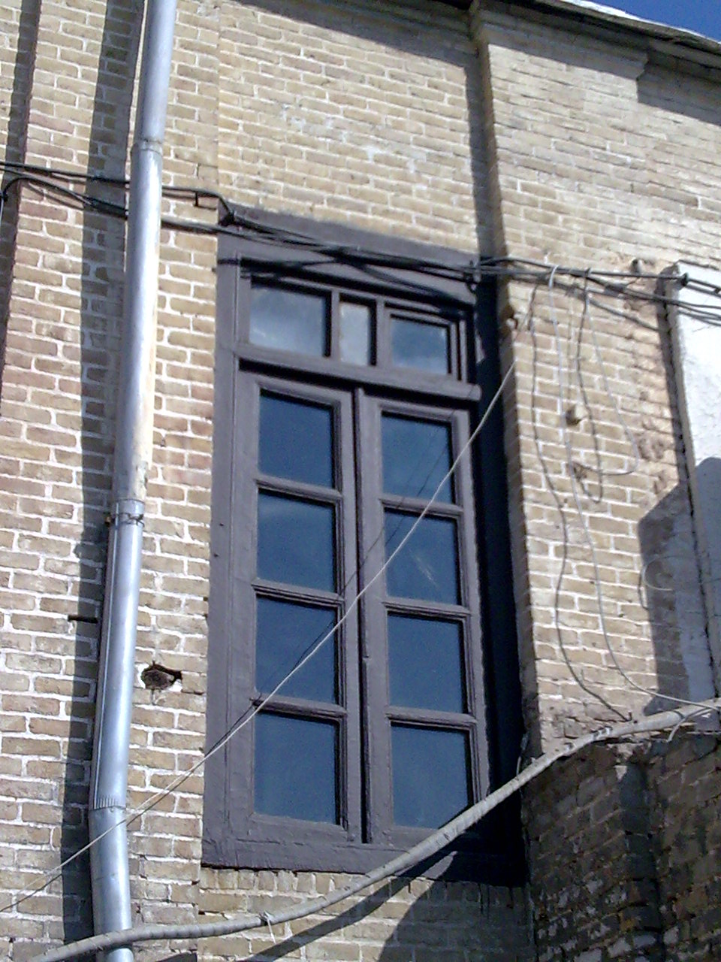

Slide 40
_مرمت ها ي غير اصولي

Slide 41
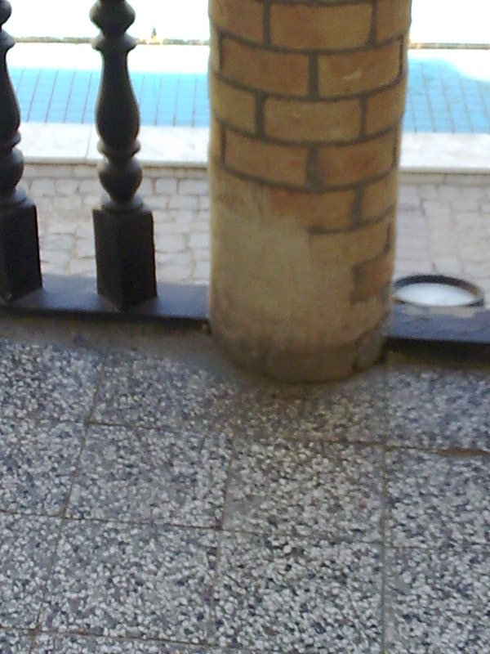
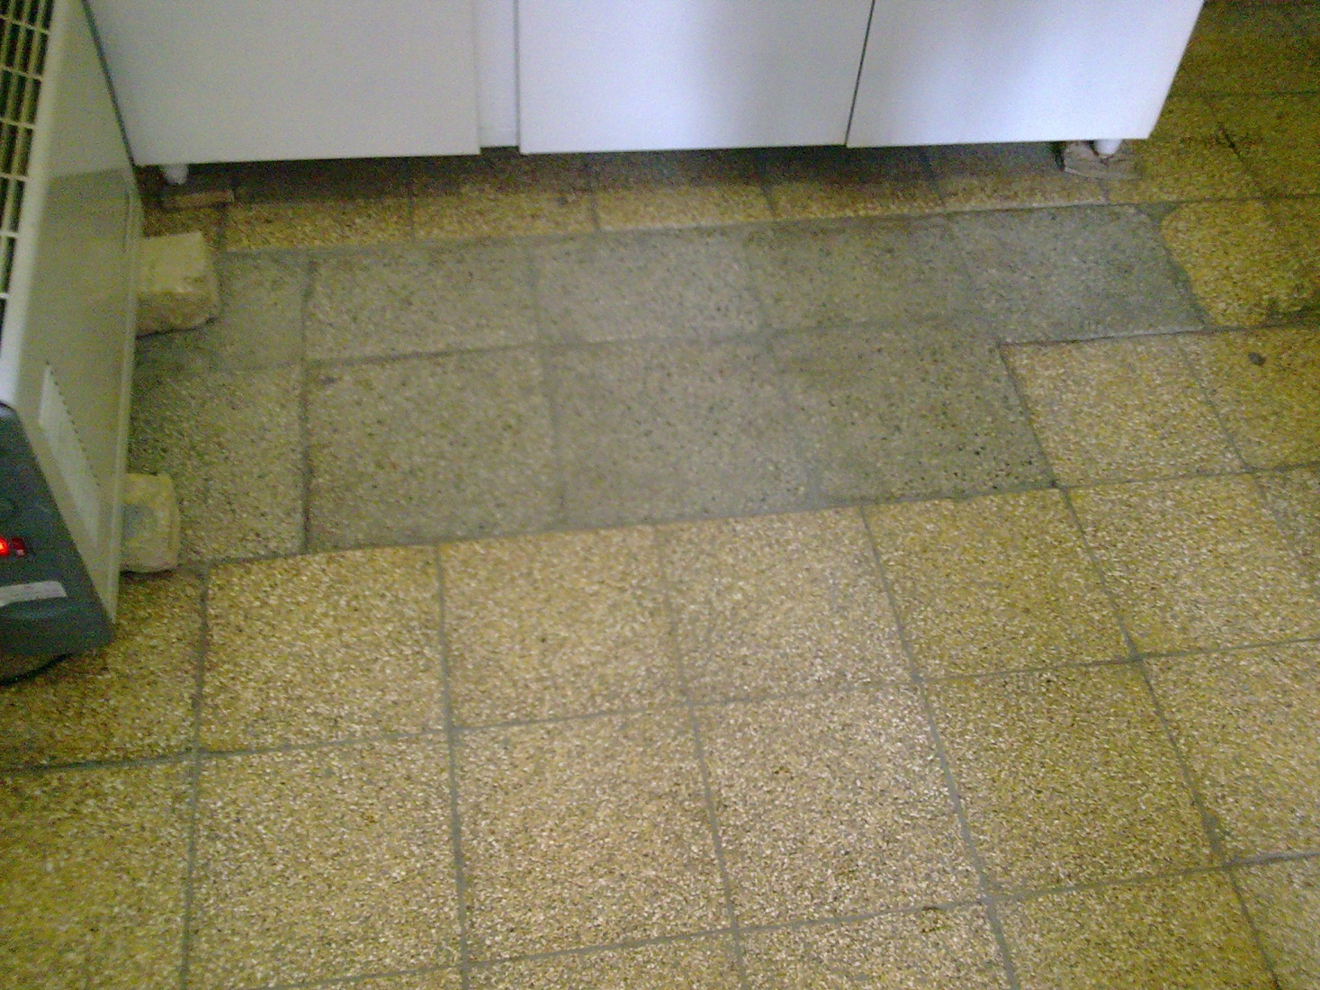
مرمت نامناسب در پای ستون و کف

Slide 42
مرمت و بندکشی نامناسب آجرکاری در نما

Slide 43
تخریب بر اثر عوامل سازهای

Slide 44
_تخریب بر اثر عوامل فیزیکی

Slide 45
تخریب بر اثر عوامل فیزیکی

Slide 46
تخریب بر اثرعوامل فیزیکی

Slide 47
تخریب بر اثرعوامل فیزیکی

Slide 48
حذف مرمتهاي غير اصولي
به منظور بازگشت و حفظ اصالت و هماهنگي سيماي عمومي بنا ضروري است الحاقات و مرمتهاي غير اصولي بنا حذف گردد. از جمله اين موارد مي توان به كولر گازي و نور افكن ها و جعبه برق نصب شده در نماهاي بنا اشاره نمود . اين الحاقات باعث بر هم ريختگي تركيب كلي بنا شده است .

Slide 49
الحاقات نامناسب افزوده شده به نما

